Slide 1
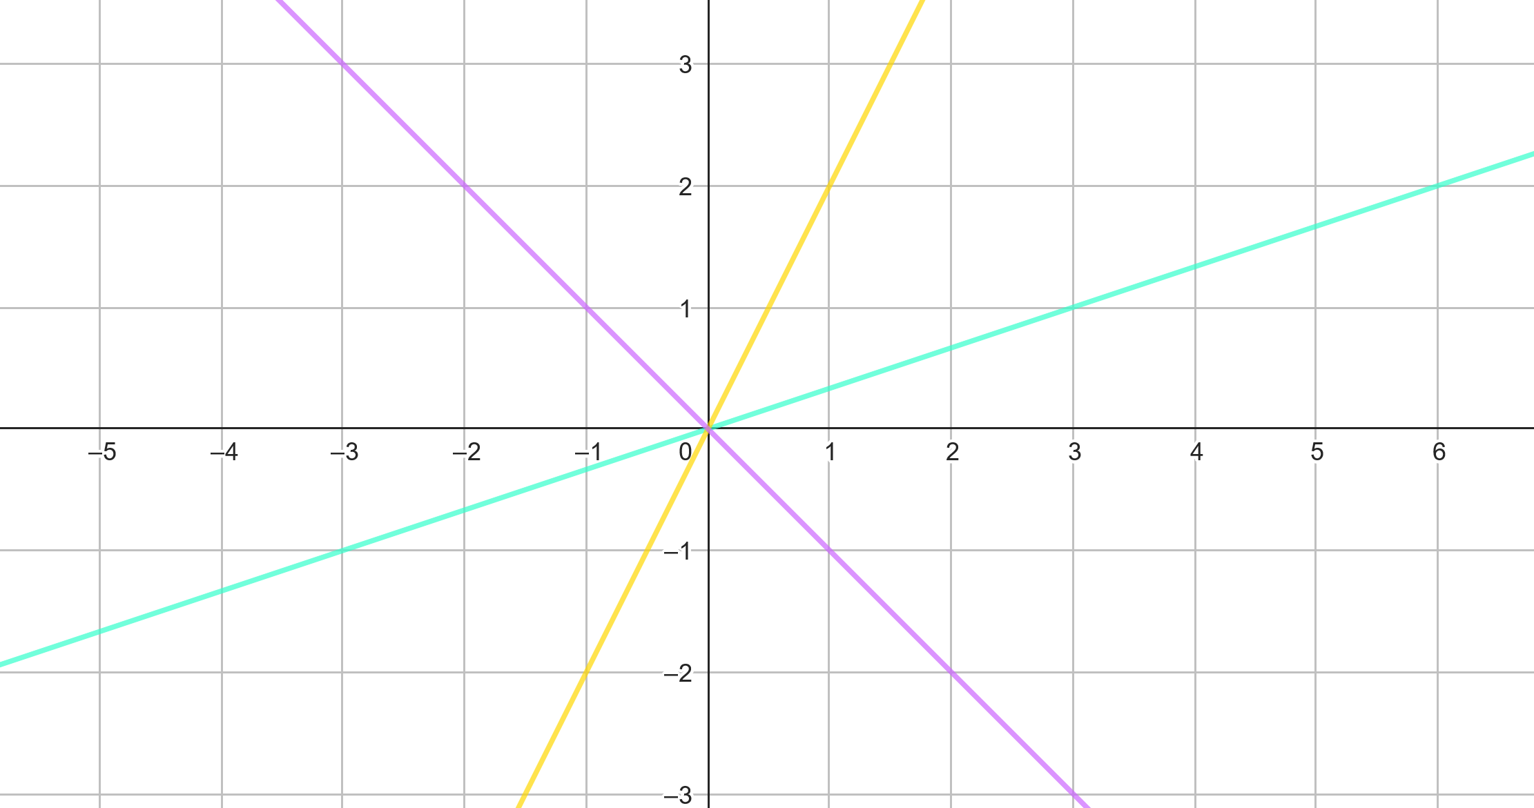



TEMA 8: Funciones Lineales
Se llama función de proporcionalidad a la que relaciona dos valores directamente
proporcionales.
Tiene la ecuación y = mx.
Se representa mediante una recta que pasa por el punto (0, 0).
La constante de proporcionalidad, m, puede ser positiva o negativa. Se llama pendiente de la recta y tiene que ver con su inclinación.
$$y=2x$$
$$y=−x$$
$$y=\frac{1}{3}x$$

Slide 2



TEMA 8: Funciones Lineales
Se llama función de proporcionalidad a la que relaciona dos valores directamente
proporcionales.
EJEMPLO: En un parque público hay una tienda donde se alquilan patines, a 0,50 € la
hora; monopatines, a 1 €/h, y bicicletas, a 2 €/h.
Patines
Tiempo (h) | 0 | 1 | 2 | 3 | 4 | … | x
Coste (€) | 0 | 0,5 | 1 | 1,5 | 2 | … | 0,5x
4
$$y=0,5x$$
3
Monopatines
2
Tiempo (h) | 0 | 1 | 2 | 3 | 4 | … | x
Coste (€) | 0 | 1 | 2 | 3 | 4 | … | x
$$y=x$$
1
Bicicletas
1
2
3
4
Tiempo (h) | 0 | 1 | 2 | 3 | 4 | … | x
Coste (€) | 0 | 2 | 4 | 6 | 8 | … | 2x
$$y=2x$$

